Slide 1
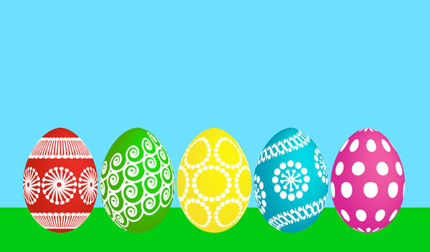
Украшена јаја, као са слике можемо видети за време ког празника?

Slide 2
Тако је, реч је о једном великом празнику који се зове Ускрс.
Јуче смо из света око нас учили обичаје који су везани за Ускрс. У наставку се подсетите.

Slide 3
Фарбање ускршњих јаја један је од најлепших и најрадоснијих српских обичаја. Прво обојено јаје, оставља се на страну до следећег Васкрса (Ускрса) и зове се “чуваркућа”. То јаје је црвене боје. Црвено јаје значи радост за оне који га дају и примају.
На столу стоји украшена чинија са офарбаним јајима. Домаћин први узима једно јаје, а за њим сви укућани. Тад настане весеље и такмичење чије је јаје најјаче. То представља велику радост за децу. Приликом куцања изговара се, такође, – “Христос Васкрсе” и “Ваистину Васкрсе”. На Васкрс се прво једе кувано васкршње јаје, а онда остало јело.Тога дана, ако гост дође у кућу, прво му се даје фарбано јаје, па се онда даље послужује.

Slide 4
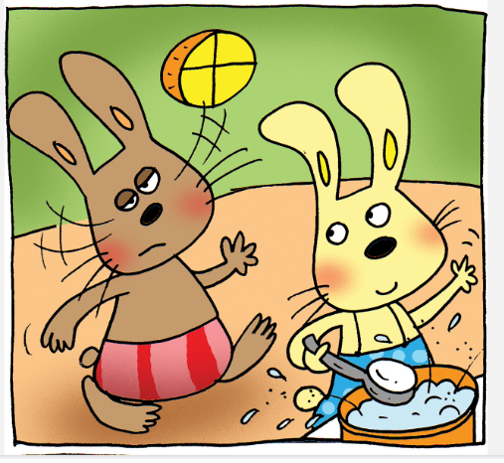
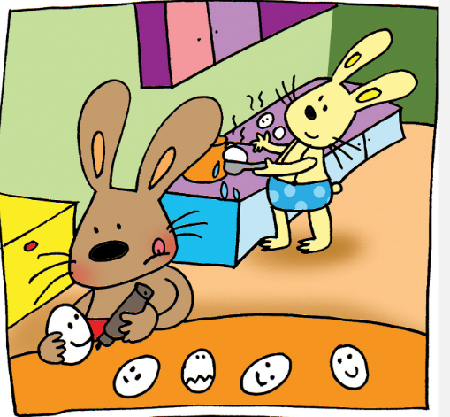
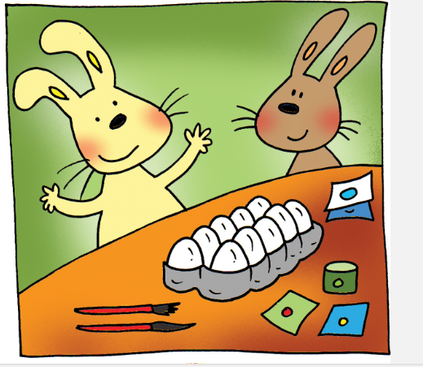
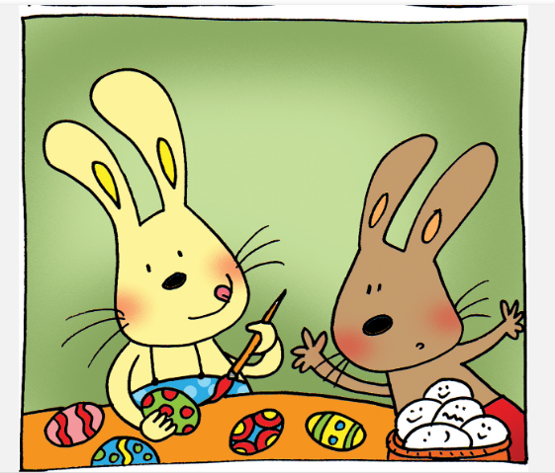
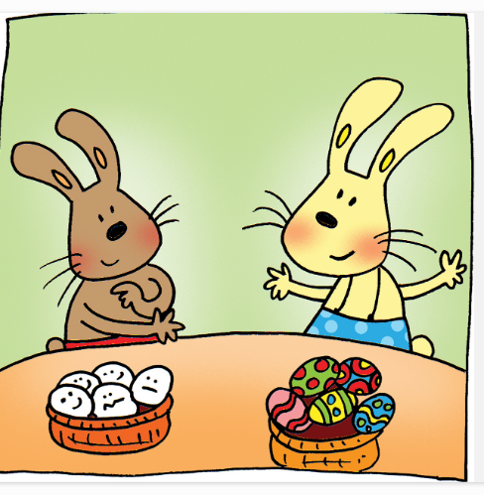
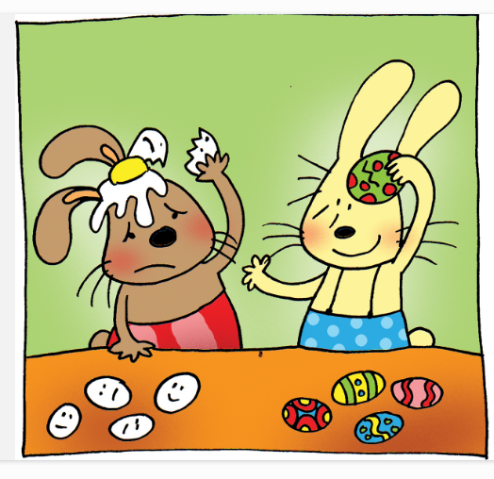
Погледајте дате слике

Slide 5
У наставку вам је написан план писања приче. Питања вам могу помоћи да напишете причу. Прочитајте питања, а затим у свесци напишите што занимљивију причу.

Slide 6
Данас ћете ви писати причу на основу датих слика. Прво смислите наслов приче, а затим и имена ликова.
План писања приче
1. Колико је ликова?
2. За шта се припремају на првој слици?
3. Шта ради један, а шта други лик на другој слици?
4. Шта раде ликови приче на трећој слици?
5. На који начин су ликови украсили јаја на четвртој слици?
6. Шта мислите о чему су причали ликови на петој слици?
7. Шта се догодио на крају ове приче?

Slide 7
Подсетиник за писање приче
Пишемо причу јасним и потпуним реченицама.
Реченице не обележавамо бројевима.
Водимо рачуна о писању великог слова на почетку реченице, као и у писању имена ликова приче.
Реченице завршавамо одређеним знаком (тачка, узвичник, упитник).

Slide 8
Још једном све слике

